Slide 1
La Música
Bilal Bouhaddada
Marc Ramos
Adrián Jordán
Alejandro Medel

Slide 2
El tema (pluja de idees )

Slide 3
PREGUNTES QUE VAM FER

Slide 4
Quin tipus de música escoltes?

Slide 5
Quin tipus de música prefereixes?
Trap o Reggaeton
Música Clàsica
Pop
Rap
Rock
Electronica

Slide 6
Escoltes música freqüentment? (ULTIMES DOS SETMANES)

Slide 7
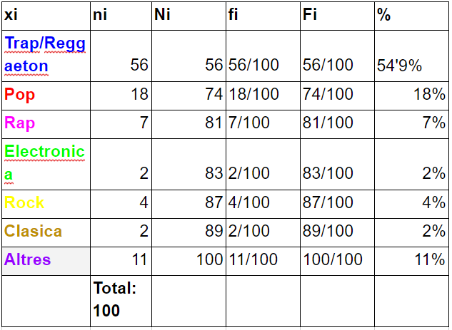
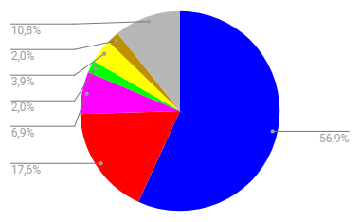
Taula de dades

Slide 8
La nostra conclusió

